Slide 1
9장 SFPD 응용
순천향대학교 컴퓨터공학과
20184102 신주용

Slide 2
9장 SFPD 응용
강의 시간에 소개된 예제 프로그램을 실습

Slide 3
데이터 기본 조사

Slide 4
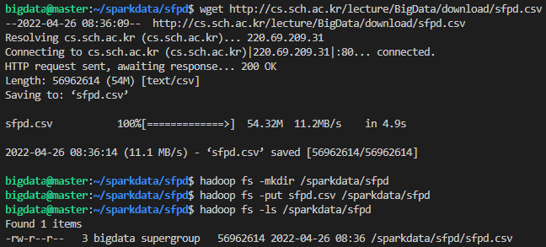
데이터 다운로드 및 하둡 적재
디렉토리 생성후 파일을 가져와 하둡에 적재합니다.

Slide 5
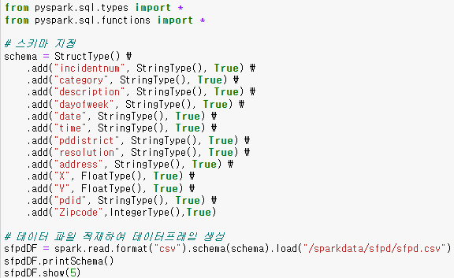
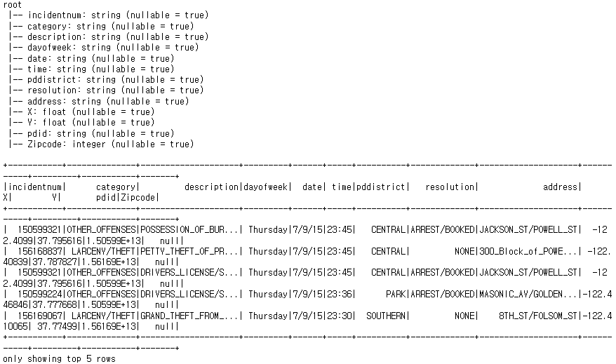
SFPD 데이터프레임 생성
스키마를 먼저 입력해준 후
CSV 포맷의 파일을 가져와
앞서 지정해준 스키마를
지정해줍니다.

Slide 6
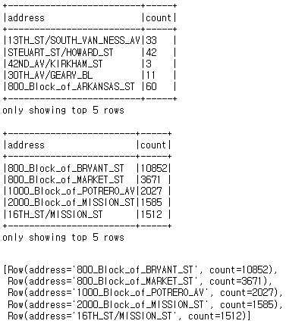
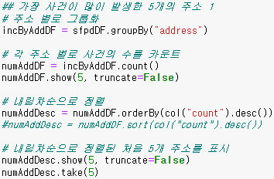
SFPD TOP 5 주소
사건이 많이 발생한
5개의 주소를 추출합니다.
주소별로 사건을 그룹화한 후 사건의 수를 카운트하고
내림차순으로 정렬합니다.

Slide 7
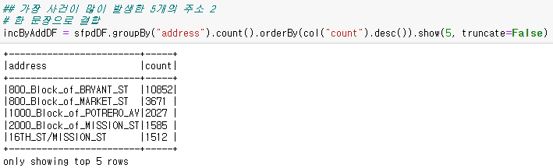
SFPD TOP 5 주소
앞장에서 다루었던 그룹들을
한 문장에 결합하여 출력해줍니다.

Slide 8
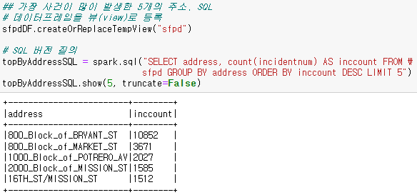
SFPD TOP 5 주소, SQL버전
앞서 작성한 코드를
SQL 버전으로 재작성한 코드입니다.

Slide 9
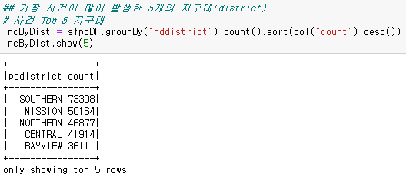
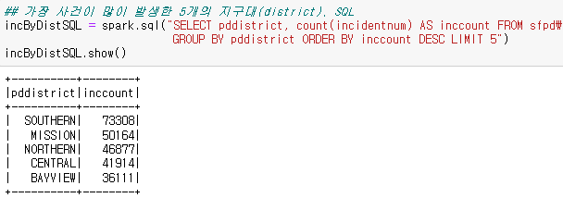
SFPD 사건 TOP 5 지구대 / SQL
가장 사건이 많이 발생한 5개의 지구대를 추출하는 코드와
같은 코드의 SQL문 버전입니다.

Slide 10
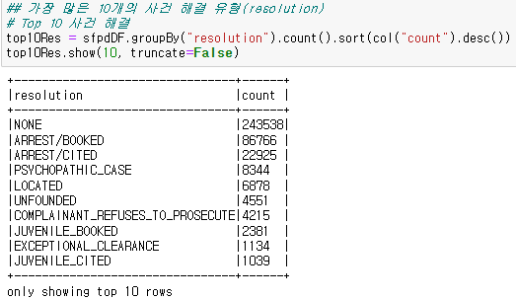
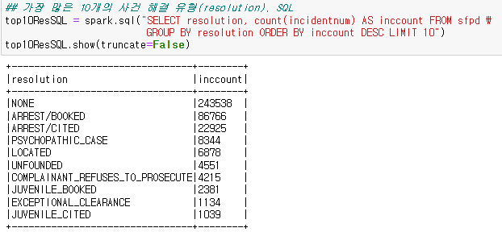
SFPD TOP 10 사건 해결 / SQL
가장 많은 10개의 사건 해결 유형을 추출하는 코드와 SQL문 버전입니다

Slide 11
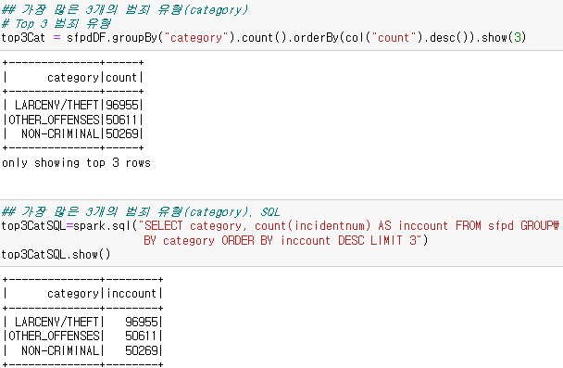
SFPD TOP 3 범죄 유형 / SQL
가장 많은 3개의 범죄 유형을 추출하는 코드와 SQL문 버전입니다

Slide 12
데이터프레임 캐싱

Slide 13
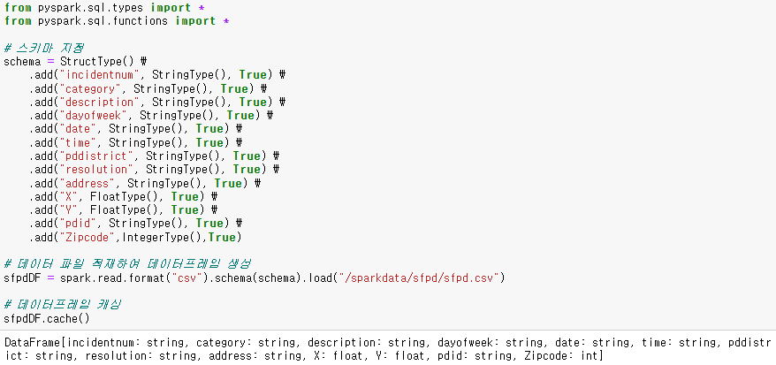
데이터프레임 캐싱
앞과 동일하게 스키마를 지정하고
데이터프레임을 생성하는 코드 아래
데이터프레임 캐싱을 추가해줍니다.

Slide 14
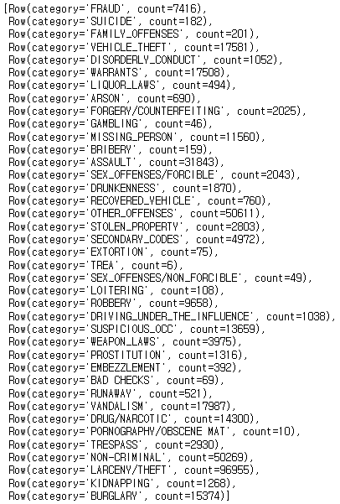
데이터프레임 캐싱

Slide 15
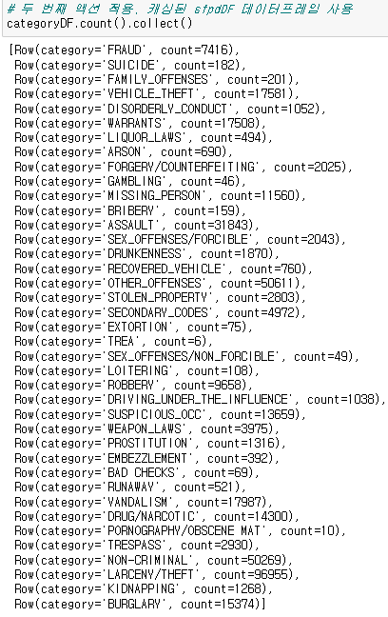
데이터프레임 캐싱
UNPERSIST 메서드를 사용하여
캐싱을 해제해줍니다

Slide 16
사용자 정의 함수

Slide 17
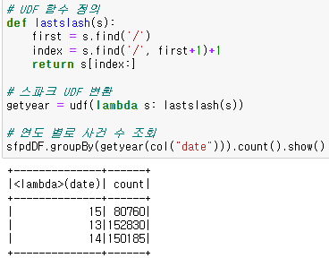
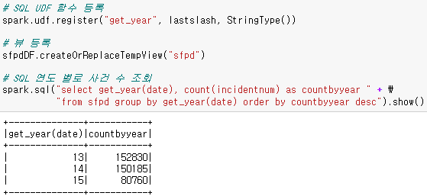
연도별로 사건 조사 예 / SQL
사용자 정의 함수(UDF)를 사용해
연도별로 사건 수를 조회해줍니다.
우측은 SQL버전입니다.

Slide 18
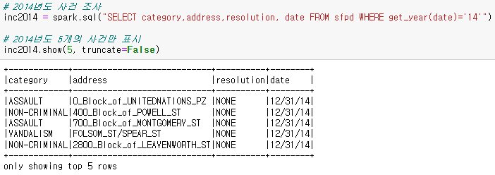
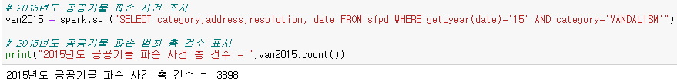
2014 / 2015년 사건 조사
SQL문을 이용해 14년도의 사건을 가져와 5개만 표시합니다.
아래는 15년도의 자료를 가져옵니다.

Slide 19
데이터 저장

Slide 20
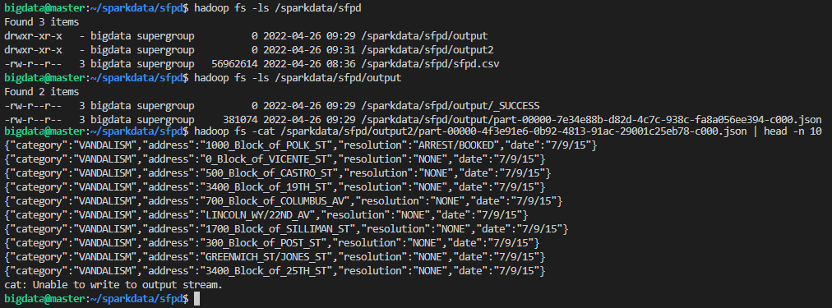
JSON 저장
15년의 반달리즘 자료를 HDFS상의(분산하여) 아웃풋에 저장해주고
터미널에서 확인해줍니다.
정상적으로 저장이 잘 된 모습입니다.

Slide 21
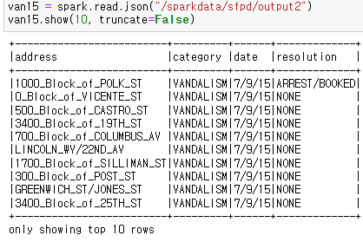
JSON 저장
저장된 json 형식의 데이터프레임을 읽어들여
출력해주었습니다.

Slide 22
10장 단어 카운트
순천향대학교 컴퓨터공학과
20184102 신주용

Slide 23
10장 단어 카운트 응용
강의 시간에 소개된 예제 프로그램을 실습

Slide 24
단어 카운트 예

Slide 25
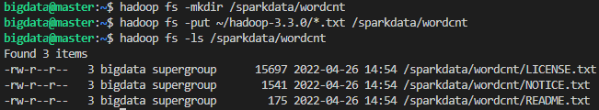
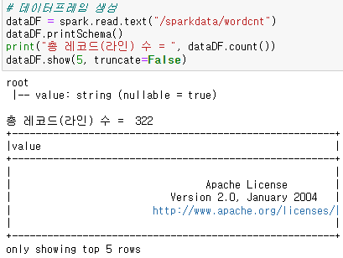
입력할 데이터 적재
로컬 폴더 Hadoop 내에 있는 txt파일들을 모두 클러스터상의 워드카운트 폴더로 옮기고
폴더 내의 텍스트를 읽어들이고 스키마와 총 레코드수를 출력해줍니다.

Slide 26
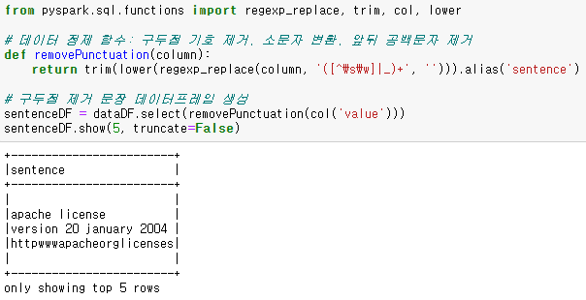
구두점 기호 제거
특수문자를 제거하고 소문자로 변환한 후, 앞뒤 띄어쓰기를 제거합니다.
value를 데이터프레임으로 생성하여 출력합니다.

Slide 27
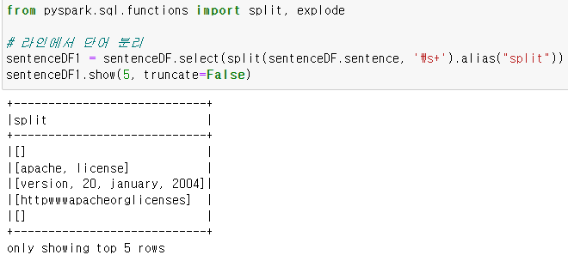
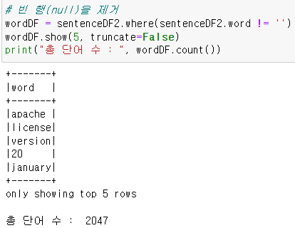
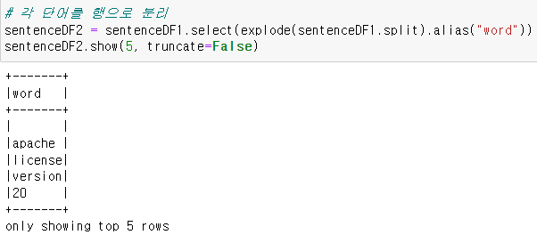
단어 분리
공백문자를 기준으로 단어를 분리합니다
빈 행을 제거해줍니다
배열이나 맵의 원소를 각 행으로 분리합니다

Slide 28
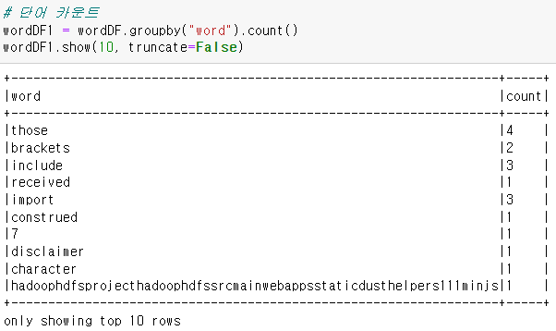
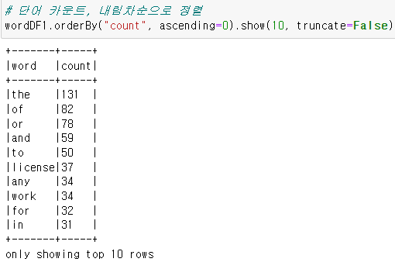
단어 카운트
count()메서드를 사용하여
단어를 세어줍니다.
내림차순으로 정렬하여
다시 출력합니다.

Slide 29
감사합니다

